Slide 1

TL 2 - Regresión Lineal Multivariable y Regresión Ridge.
Calonge Federico.

Slide 2
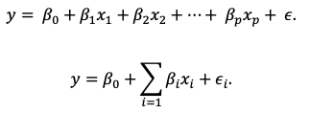
Regresión Lineal Múltiple.
Técnica de aprendizaje supervisado. Aplicamos RL para obtener una linea recta estimativa que mejor se ajuste a los datos que tenemos (a nuestra/s variable/s independiente/s “x”). El modelo de esta linea recta, la cual nos permitirá predecir valores de y, es el descripto:
-Donde:
y=f(xi)= vector de salida. Nuestra variable dependiente “y”, o también llamada “target”, ya que es la que queremos predecir.
x=vector de entrada. Nuestra/s variable/s independiente/s “x”, o tambien llamadas “feature” (datos de entrada que muestran distintas caracterìsticas de lo que queremos analizar).
A = vector de coeficientes (estos coeficientes son obtenidos a partir de los datos). Conformado por A0, A1, (….), Am.
-De esta manera, si utilizamos solo una variable x, nuestra linea recta necesitará 2 coeficientes (un bo y un a1), en este caso estarìamos en un caso de Regresiòn LIneal Simple. Y en el caso que utilicemos màs de una variable x, nuestra linea recta (en este caso sería un plano) necesitará más de 2 coeficientes, con lo cual tendremos un caso de Regresión Lineal Múltiple.

Slide 3
Regresión Lineal Múltiple, Regresión de Ridge y Lasso - ¿Qué buscan?
RLM mediante el método de mínimos cuadrados busca obtener el mínimo RSS (sumatoria de los cuadrados de los residuos). Y, como MSE (error cuadrático medio) es el promedio de RSS tambien buscaremos encontrar el mínimo MSE.
Esto mismo busca Ridge y Lasso, son una alternativa al método de mínimos cuadrados, donde se utilizan otros coeficientes para obtener el menor RSS y MSE aplicando penalizaciones.
Por esto tendremos distintas ecuaciones para los cálculos de nuestros RSS(B) y nuestras predicciones sobre las salidas serán distintas.

Slide 4
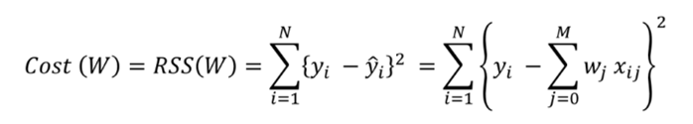
RSS(W) para RL con método de mínimos cuadrados:

Slide 5
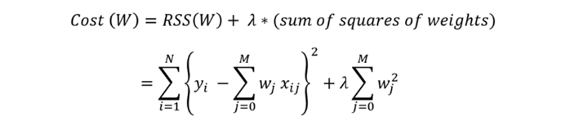
Regresión de Ridge:
Se agrega el término de penalización L1 para minimizar el RSS (que es la sumatoria de los coeficientes al cuadrado)

Slide 6
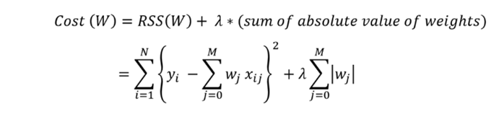
Regresión de Lasso:
Se agrega el término de penalización L12 para minimizar el RSS (que es la sumatoria del módulo de los coeficientes)

Slide 7
Regresion “Elastic Net”
Combinación de Lasso y Ridge: agrega las penalidades de las regularizaciones L1 (Ridge) y L2 (Lasso) para minimizar el RSS. Quedandonos lo siguiente:

Slide 8
A continuación veremos 2 ejemplos en Python en cual se incluyen casos de RLS, RLM. Y luego utilizaremos Regresión Ridge y Regresión Lasso para evaluar nuestro modelo y realizar predicciones.

